Slide 1
Живопис Київської Русі
підготувала
учениця 6-А класу
Маньківської гімназії
Слюсаренко Анжели

Slide 2
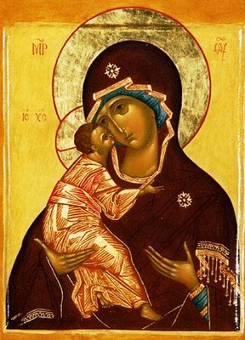
Володимирська Божа Матір
копія давнішої ікони, подарованої з Візантії молодому тоді Володимиру Мономаху на початку XII століття.

Slide 3
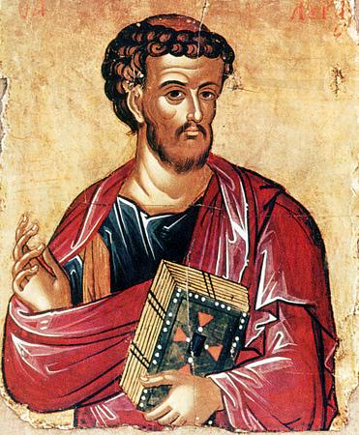
Євангеліст Лука

Slide 4
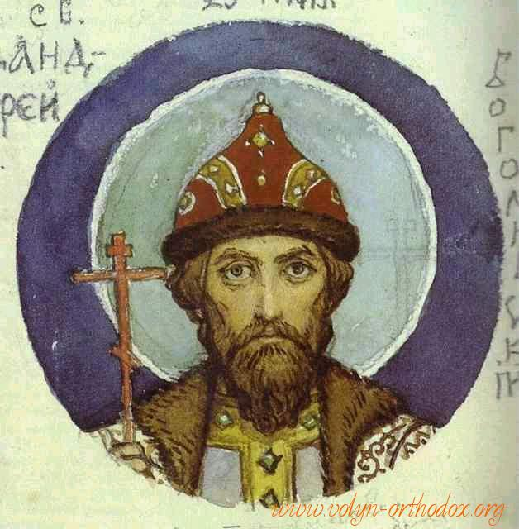
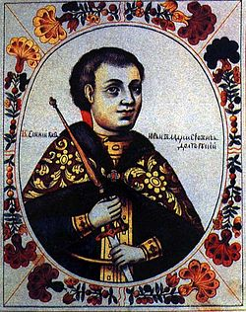
Володимирську Божу матір було вивезено амбітним
князем Андрієм Боголюбським із Вишгорода до
Володимира-на-Клязьмі
Андрій Боголюбський
Юрій Довгорукий

Slide 5
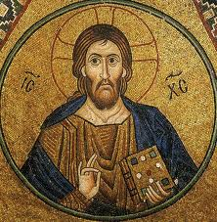
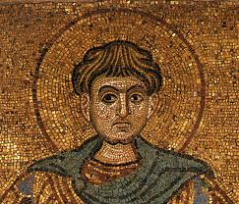
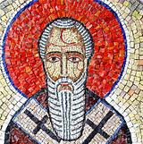
Мистецтво масштабних мозаїчних композицій, як і саме слово «мозаїка»,
також прийшло з Візантії. Це мистецтво й сьогодні справляє на людину неабияке
враження, а для середньовічних русичів воно було наочним чудом. Мозаїка несе
в собі ідею гармонійної єдності безлічі різноманітних одиничних компонентів,
їх стрункої організації в цілісну картину, де кожен камінчик взаємодіє із сусідніми
і взаємодоповнює їх, не втрачаючи своїх одиничних властивостей — кольору і блиску.

Slide 6
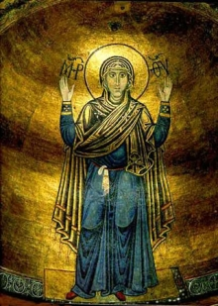
Безперечно, мозаїка “Нерушимої стіни” є перлиною давнього вітчизняного мистецтва , здатною задовольнити найвибагливіші художні смаки як минулого, так і майбутнього.

Slide 7
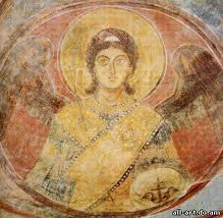
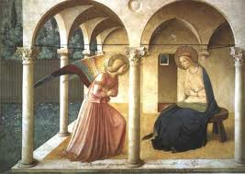
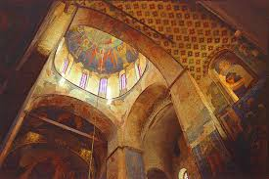
Але оскільки мозаїки були дуже дорогими у виконанні, більшість зображень у храмах і в князівських
палатах (до нашого часу, на жаль, не збереглися) виконувалися у вигляді розписів фарбою — фресок.
Майстри фрескових розписів працювали не лише над релігійними сюжетами. Світськими за
характером були фрески, що прикрашали стіни княжих палат, а в церквах з'являлися розписи,
побутові за тематикою, наприклад, сцени полювання та княжого життя в галереях Київської Софії.

Slide 8
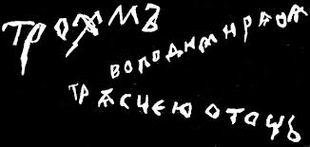
Приклад графіті

Slide 9
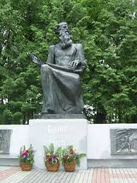
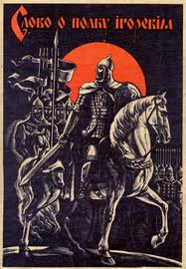
Пам'ятник Бояну
Слово о полку Ігоревім

Slide 10
Дякую за увагу!

